Slide 1
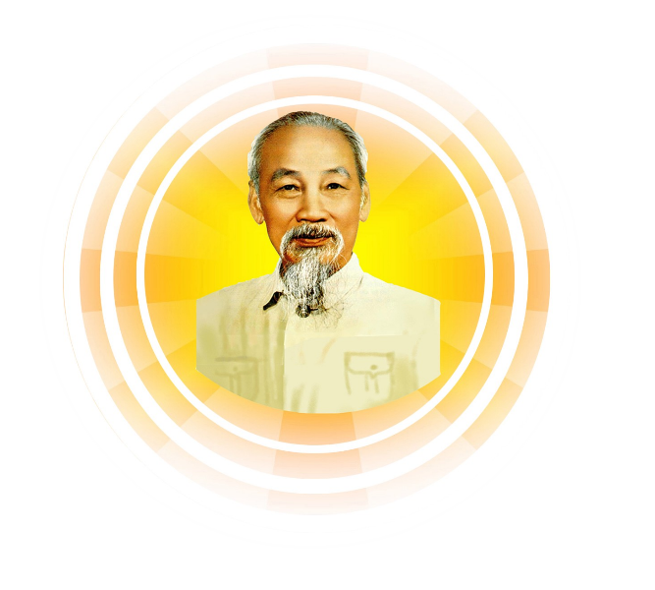
ĐOÀN THANH NIÊN CỘNG SẢN HỒ CHÍ MINH
***
ĐẠI HỘI CHI ĐOÀN 12A12
NHIỆM KỲ 2020 - 2021
Quận Lê Chân, ngày 19 tháng 9 năm 2020

